Slide 2
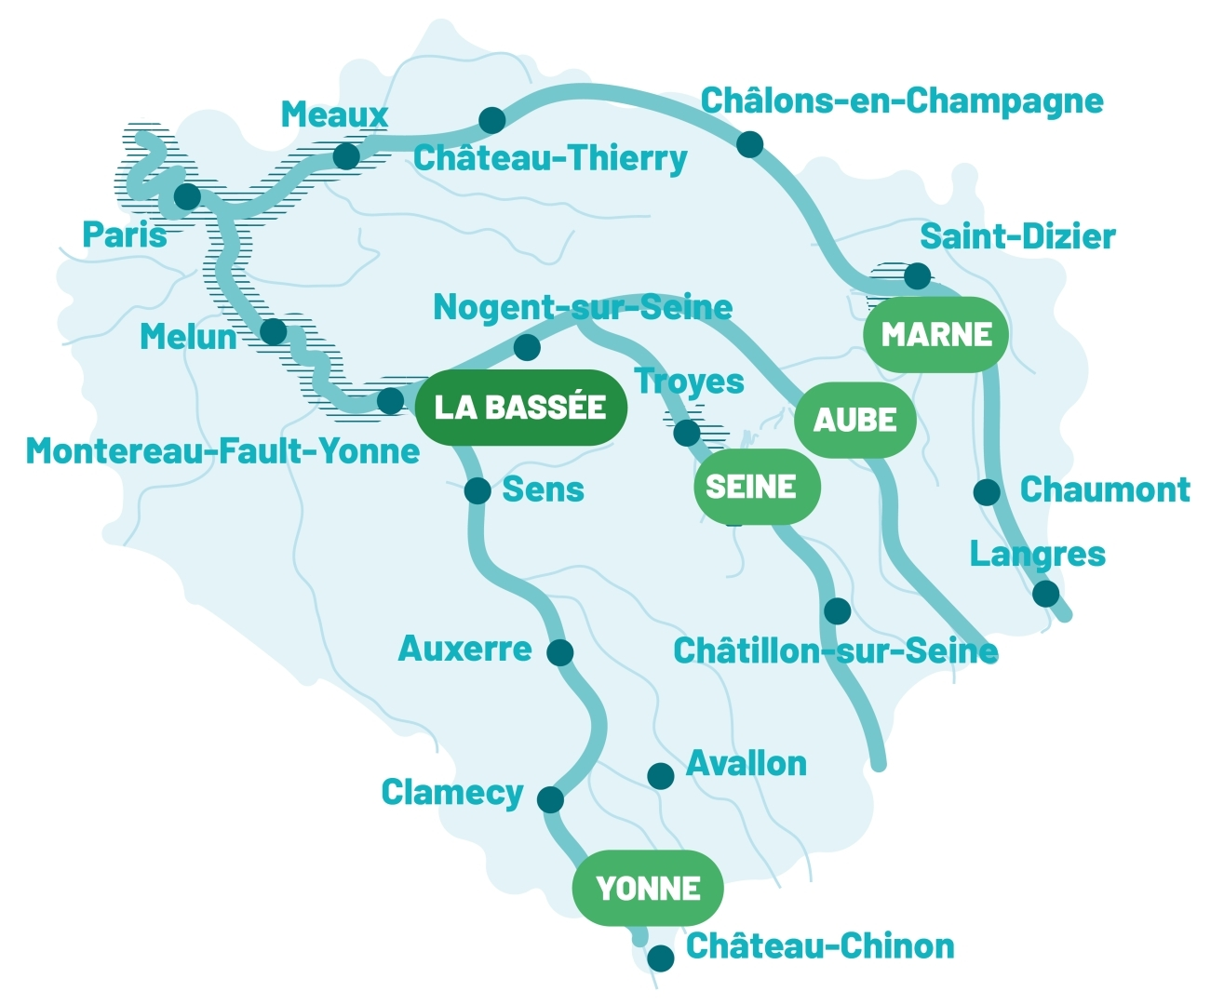


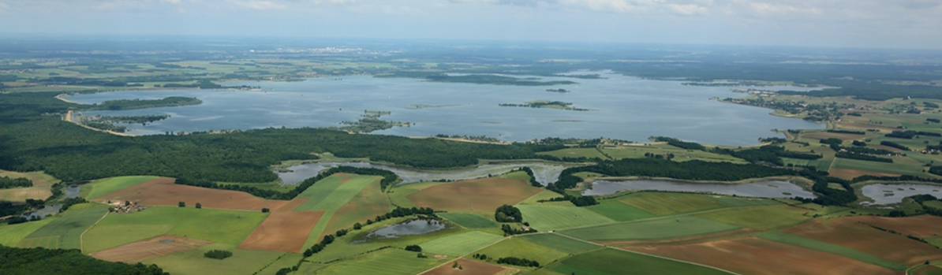


Seine Grands Lacs
Nos missions
Prévenir
les inondations
Soutenir le débit
de la Seine et ses affluents
830 millions de m³
67 km de canaux
9 940 hectares (superficie totale des lacs), soit la superficie totale de la ville de Paris
40 km de digues
Protéger
L’environnement
Anticiper les changements
climatiques

Slide 3
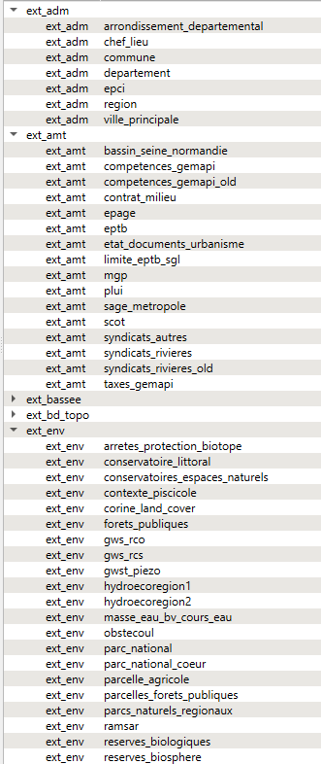
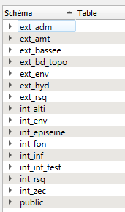
Le pôle Géomatique
2 personnes (responsable et administrateur SIG)
Plus de 600 couches de données géographiques (administratif, hydrographie, inondation, environnement, occupation du sol, infrastructures, foncier), dont 2/3 externes
20 données sont en Opendata

Slide 4
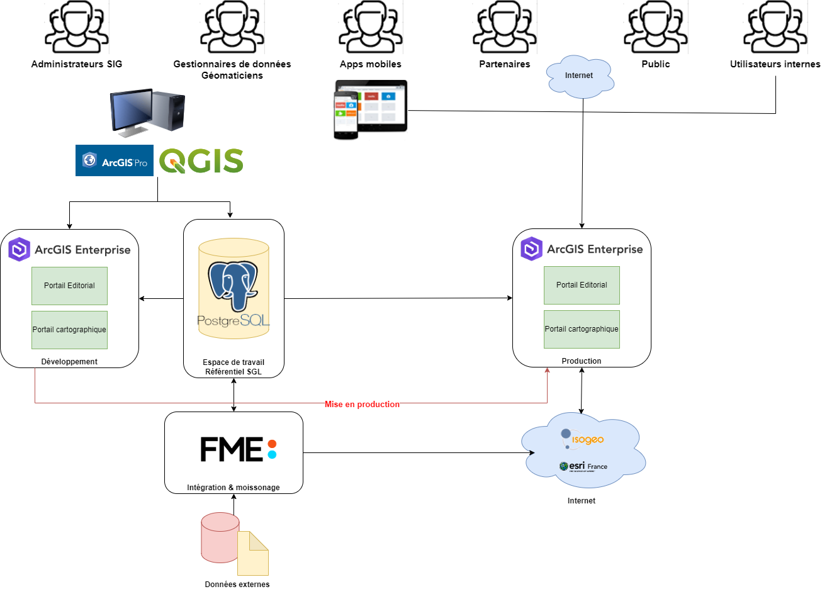
Architecture SIG EPTB-SGL

Slide 5
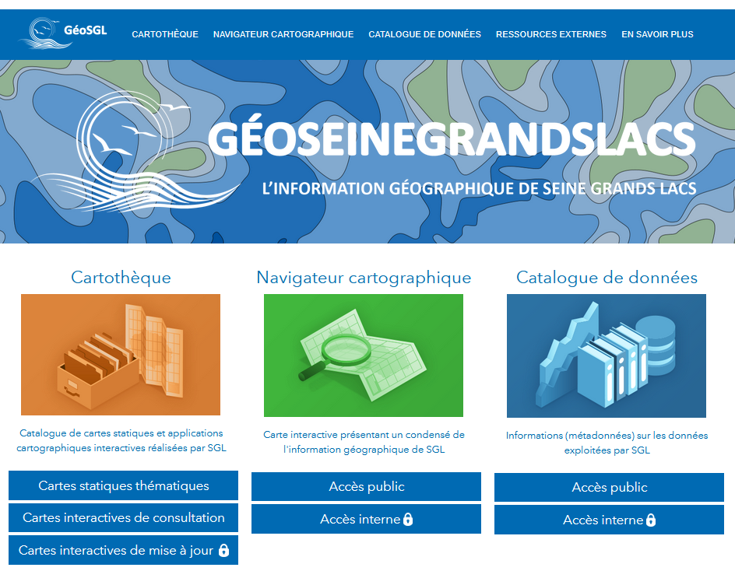
GéoSeineGrandsLacs

Slide 6
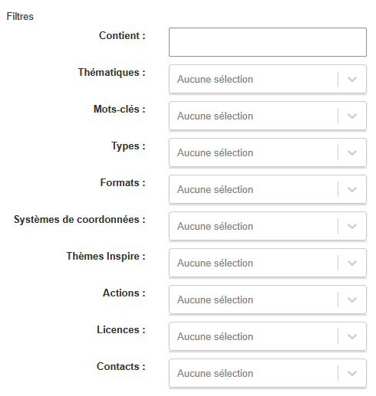
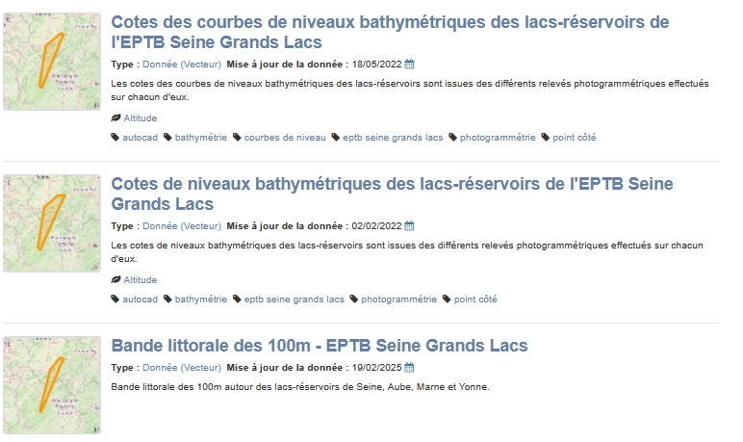
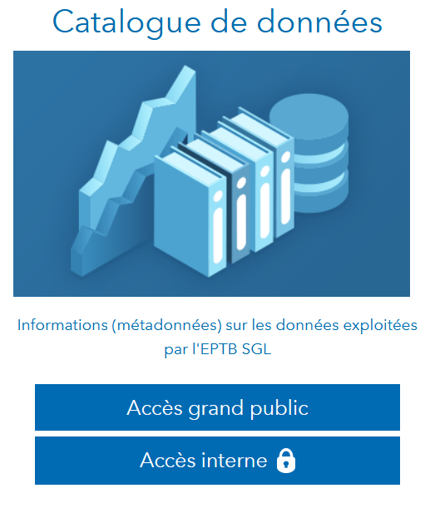
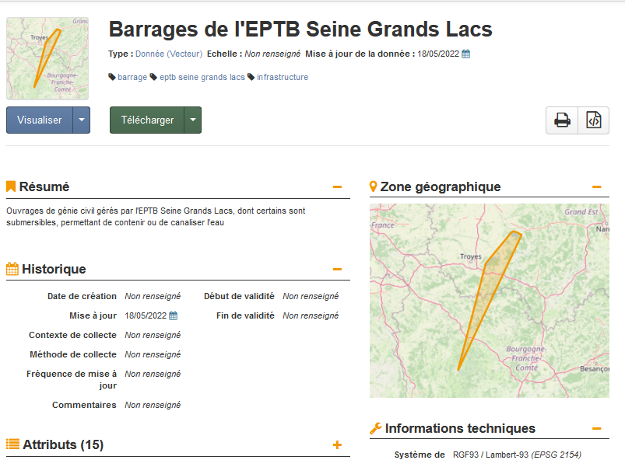
Le catalogue de données

Slide 7
Pourquoi un catalogue de données ?
Répondre aux besoins de (certains) utilisateurs (internes et externes)
Porter à connaissance des données
Obligation réglementaire
Bonus du catalogue de données :
Pouvoir télécharger les données via le catalogue
Métadonnée <-> couche de données géographiques
Possibilité de moissonnage des métadonnées

Slide 8
Pourquoi le choix Isogéo ?
Facilité d’usage :
Scan des données (intéressant pour l’initialisation, pour l’incorporation d’un volume important de données, pour les mises à jour attributaires)
Fiches de méta-données de référence (116 pour la BD Topo, Admin Express IGN, BD Topage, INPN, Cadastre Etalab, BD Alti, OCS GE)
Mais coût assez important
Comparatif 2021 Isogéo / ESRI -> avantage à Isogéo à l’époque, MAIS évolution en cours de la solution ESRI (avec des mécanismes de synchronisation), donc à étudier

Slide 9
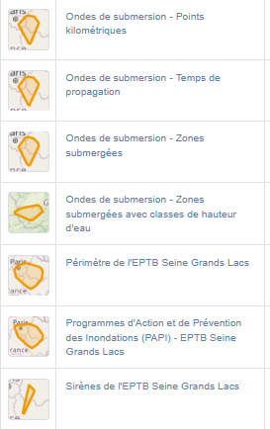
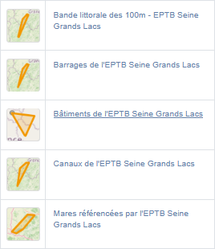
Quelles données en Opendata ?
Obligation réglementaire
Données « non sensibles » au regard de la sécurité, de la protection des espèces animales et végétales
https://sig.seinegrandslacs.fr/portal/apps/sites/#/geosgl/pages/actu-telechargement-de-donnes-opendata

Slide 10
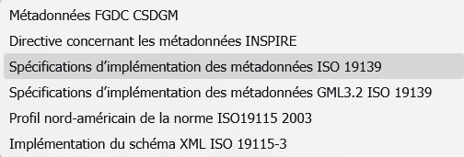
REX SGL Catalogage
Quelle nomenclature de méta-données choisir ? Iso 19139. Lourdeur des renseignements, sélection des rubriques nécessaires …
Constatations :
Investissement important en temps pour le constituer, moins important pour le maintenir
Risques :
De l’inutilisation de l’outil par les utilisateurs potentiels
De faire de l’inutile avec les faibles moyens dont on dispose
De verser dans le perfectionnisme sans retour sur investissement

Slide 11
REX SGL Catalogage
Besoin de « rentabilisation » :
Par les mises à jour régulières des métadonnées ?
Par la promotion du catalogue des données auprès des utilisateurs ?
Par des outils facilitant l’usage ?
Motivations :
Investissement régulier = satisfaction d’un retour positif à terme ?
Pour la DG, rattachement à une démarche générale d’inventaire et de valorisation du patrimoine ?
Alternative :
- « Aucun catalogue » -> interactivité entre les « sachants » et les intéressés, mais démarche de court terme, vouée a priori à l’échec à un moment donné

Slide 12
Et la suite ?
Tenter de « systématiser » le renseignement régulier des méta-données
Mettre en oeuvre les liens entre les couches de données et les métadonnées
Création d’une page Open Data
Réduire les coûts
Vers un catalogue de données « générales »
Question :
- Qui devrait moissonner nos catalogues de données ? Plateforme régionale, nationale, etc. ? Moissonnage par Data Grand Est actuellement
https://www.datagrandest.fr/geonetwork/srv/fre/catalog.search#/metadata/urn:isogeo:metadata:uuid:1f0de90f-cd48-4eb8-83cc-85d4033977d3

Slide 13
Merci de votre attention

